Slide 1
Välkomna till fotbollssäsongen 2024
Truppen 18 spelare
Tränare i år : Lars Linda Jocke

Slide 2
Inför 2025
Eget ansvar
Vem spelar vilka matcher , upplägget från förra året ligger kvar.
Vila inför match ? vad vilar man från ?
Focus på träning kan komma men ta ett lugnare pass. Meddela i tid
Klara för att börja träningen på den angivna tiden
Laget före jaget

Slide 3
Vilka cuper ska vi delta i 2025 :
Serien 9x9 (startar 4 maj)
Coop cup
PSG 11x 11
Förslag är : Timrå (1-3 aug), Gammelstad, Skellefteå (7-8 juni) – diskutera budget, egen avgifter
Gothia 2026 ?

Slide 4
SERIEN 2025
Alvik lag 1
Gammelstad grön
Gällivare röd
IBFF /ÖIF
IFK Luleå vit
Lira gul
Luleå SK
Piteå lag 1

Slide 5
Föreningsuppgifter 2024
Spelare född | *Sälja Toapapper/plastpåsar Vår/höst | Arbetspass PSG | Arbetspass PIA **
2011 | Nej | ja | Ja
Andra uppdrag som styrelsen beslutar om exempel krattning, underhåll och kioskverksamnhet mm.

Slide 6
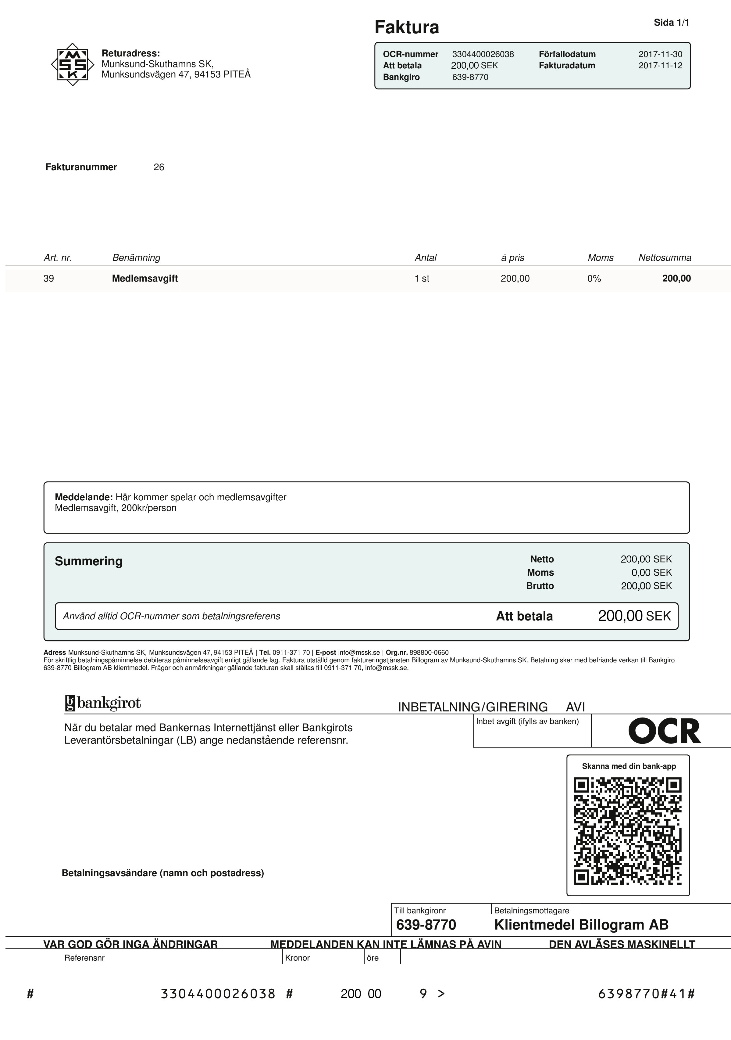
Inbetalning av avgifter:

Slide 7
Att spela inom föreningen
Medlemsavgift 200kr/pp eller 500kr/familj (måste meddela kansliet).
Deltagaravgift
Mer info: www.laget.se/mssk
Spelare född | 17-15 | 14 | 13 | 12-till senior
Deltagaravgift | 0 kr | 500 kr | 900 kr | 1 000 kr
Notes:
Träningsavgifter går till planhyra, material, admin på kansliet samt försäkringar.

Slide 8
Om klubben
Herrlag, fotboll (1 Div , Div 5)
14-17 Ungdomslag (varav 1-2st samarbetslag)
www.laget.se/mssk

Slide 9
Försäljning till föreningen!
Olika försäljningar 2ggr/år höst/vår
Här får föräldragruppen ansvara att delegera och fördela. Föräldragruppen fortsätter

Slide 10
Övriga frågor

